Slide 1
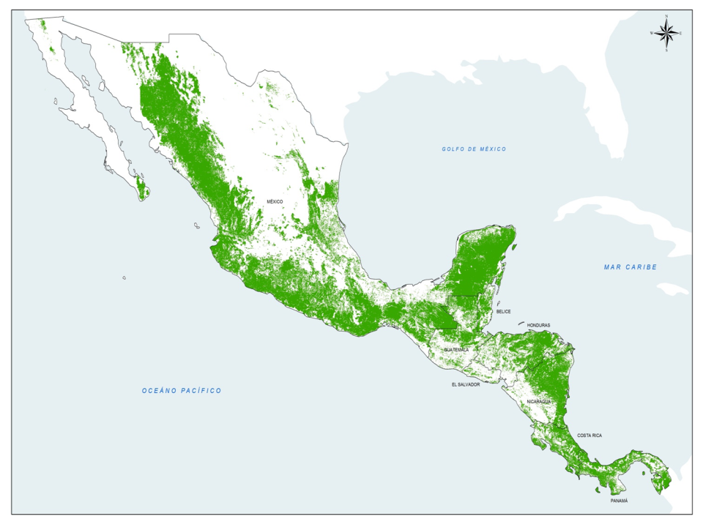


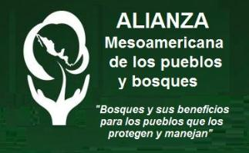

Oportunidades de Negocios Carbono Comunitario en Mesoamérica
Plataforma Regional de Proyectos Pilotos REDD+

Slide 2
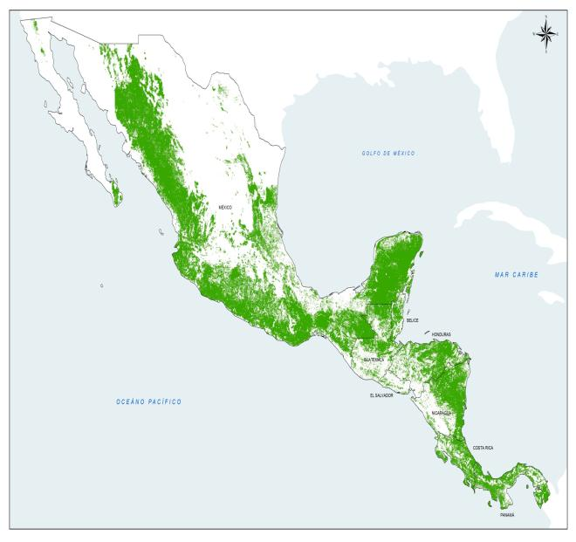
Escenario REDD en Mesoamérica
Mega biodiverso:
50 etnias, 200 ecosistemas , 22 eco regiones naturales
10% biodiversidad, 8,000 km costas, 8% manglares remanentes del mundo. SAM: 1,000 km 2da barrera coralina mundial. CBM.
1. Yucatán + Petén y Belice: Selva Maya 190 mil k2 (mitad Bosque Caducifolio – Provincia de Caoba).
2. Mosquitía: Miskitu, Garífuna, Tawanka, Pech y Tulupanes (Res. Biósfera).
Selva Maya
Mosquitía
Pino Encino
4 eco regiones de bosque
Caducifolio
Panamá
3. Bosques pino-encino (Guatemala - Nicaragua) 75% en Honduras.
4. Mitad bosque caducifolio Panamá (52,7%).

Slide 3
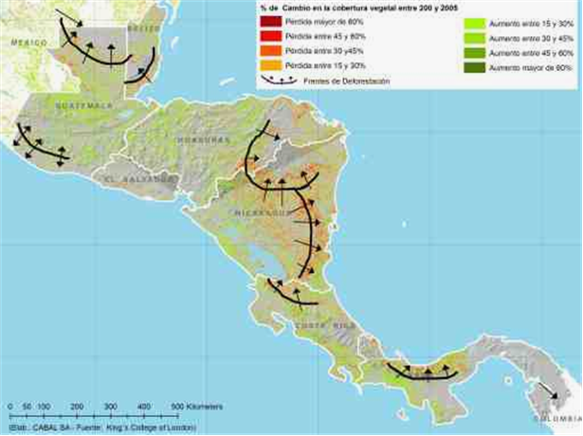
Centroamérica: Principales escenarios deforestación
(hot spots)
Deforestación:
Centroamérica (exceptuando Belice y El Salvador), usando el modelo CLUE, Wassenaar et. al (2007), proyectaron una pérdida de 2,445,000 hectáreas para el período 2000-2010. Centroamérica tiene las tasas de deforestación mas altas de la región.
+ de la mitad por pastos expandiéndose (70%) y expansión cultivos (30%).

Slide 4
Mesoamérica: Áreas de bosque por país

Slide 5
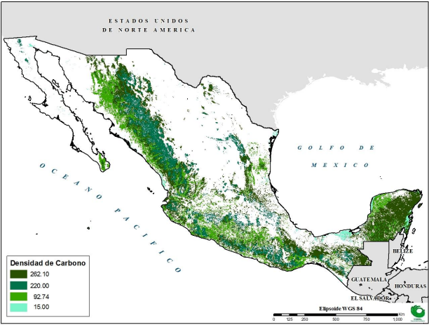
Actores REDD:
Manejado régimen social.
59.4 millones de hectáreas son ejidales .
De estos 15.2 millones hectáreas comunidades certificadas.
Últimos 10 años 2,300 ejidos y comunidades gestionaron propios permisos aprovechamiento forestal – convirtiéndose titulares de manejo de sus bosques.
Carbono Justo
El 80% selvas trópico húmedo de México: Veracruz, Oaxaca, Chiapas, Campeche y Quintana Roo (3 últimos auto declarados Estados REDD). Concentración pobreza.

Slide 6
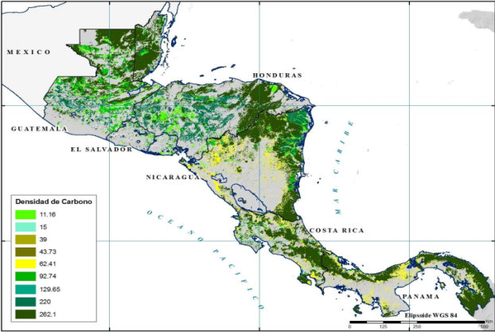
Actores REDD:
Guatemala: MFC 700 mil ha. 50% del total de 1,577,129 ha. tierras comunales.
Honduras:280 grupos agroforestales. 25% CAP.
35 % producción nacional Olancho.
Mosquitia Hondureña: 30,000 km2.
RAAN 32,819.68 Km². 23,430.56 km2 bosques naturales 41.69% Nicaragua.
BOSAWAS: 19,926 km2. 15.25% Nación Mayangna,
GTI: Ley 445 (22 mil Km2)
Carbono Justo
Territorio Bribri- Cabecar: 200 mil ha. De bosque natural (PSA relevante).
Kuna Yala 3.206 Km2. 365 islas coralinas + franja costera 373k. Caribe. 86% bosque.
Emberá-Wuonan: 16 territorios títulos colectivos de tierras, dos distritos (Cémaco y Sambú): 430.000 hectáreas. 100 mil ha. Bajo manejo forestal.

Slide 7
Bosques, áreas protegidas y territorios indígenas en Centroamérica

Slide 8
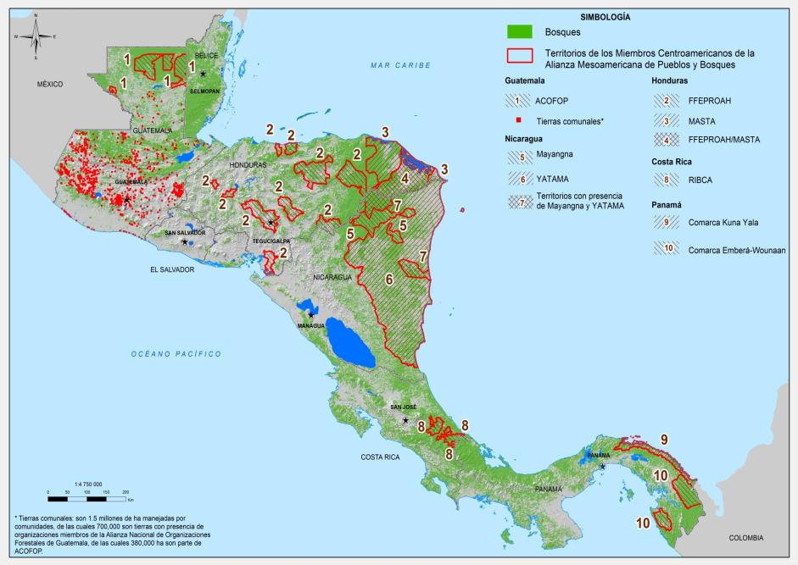

Slide 9
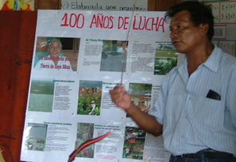
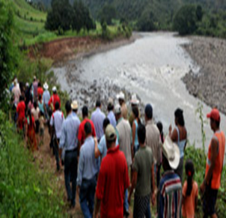
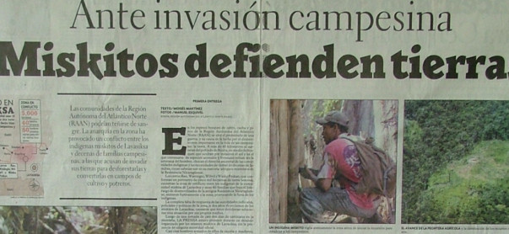
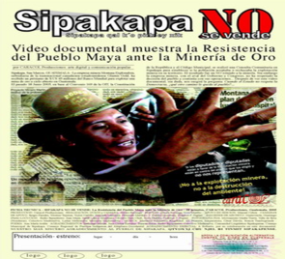
Actores REDD

Slide 10
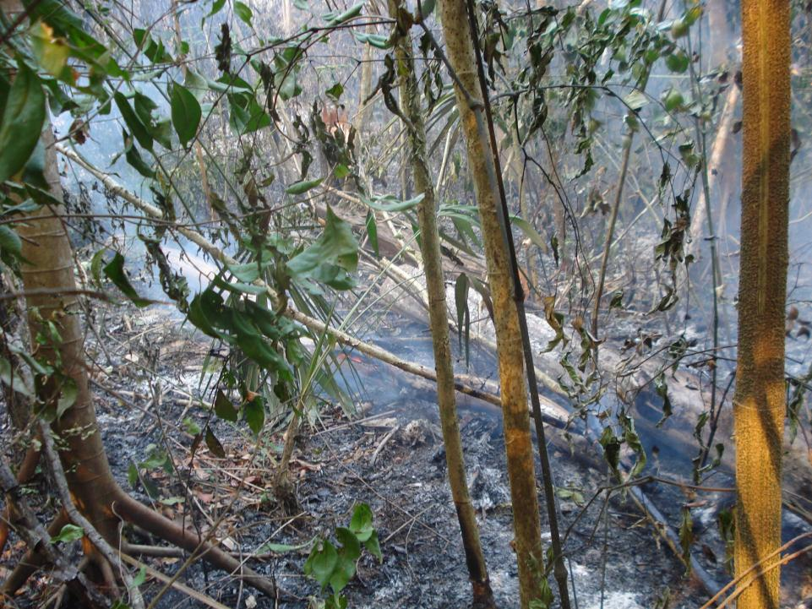
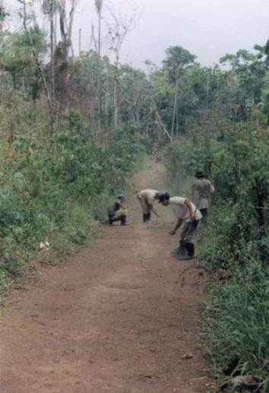
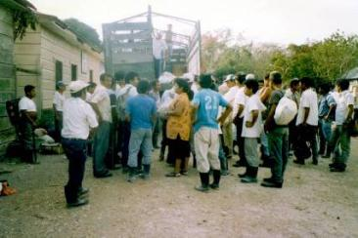
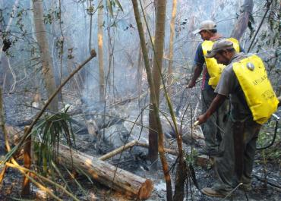
Organización para Prevención y Combate de Incendios Forestales

Slide 11
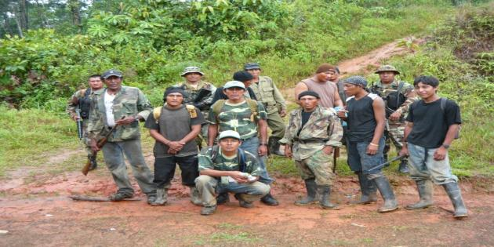
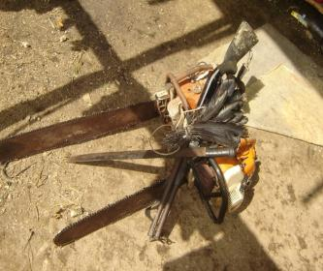
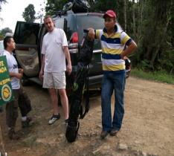
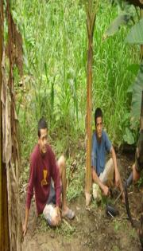
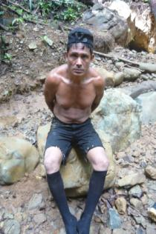
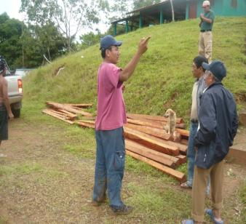
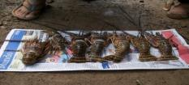
Gobernanza Territorial

Slide 12
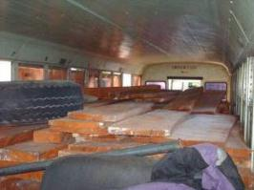
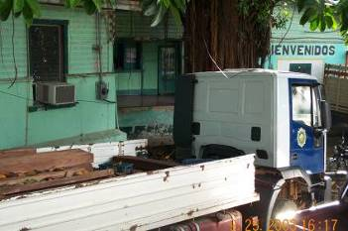
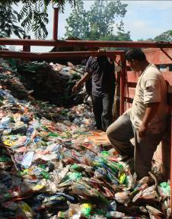
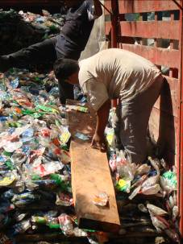

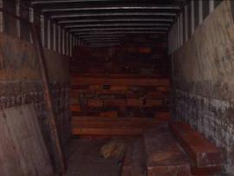
Control de la extracción Ilegal

Slide 13
México: Reservorio de Carbono Comunitario
México:
13,860 millones de t de C almacenado bosques.
Actuales tasas deforestación reportadas FAO (FRA2010) - asumiendo promedio densidad carbono 150 t/ha.
México 10 años estaría emitiendo 231.1 millones de t de C por deforestación, equivalentes a 848.3 Mt CO2e.

Slide 14

Centroamérica: Reservorio de Carbono Comunitario
Centroamérica:
Tasas de deforestación mas altas de la región.
Con tasas actuales deforestación: 10 años se estarían emitiendo 353 millones de ton de C, equivalentes a 1,295 Mt CO2e.
8.7 millones ha. influencia indígena comunitaria.
Reducción 50% tasas actuales deforestación potencial REDD: 160 millones de t de C, equivalente a 587 MtCO2e.

Slide 15

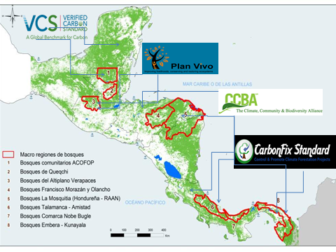
Reservorio de Carbono Comunitario

Slide 16


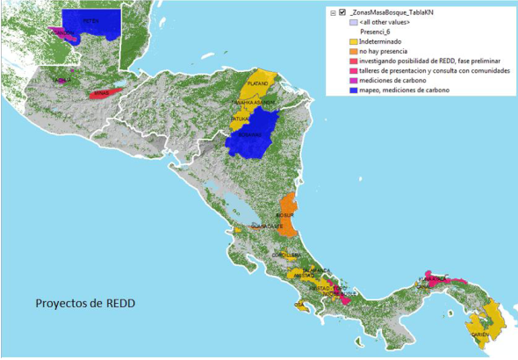
Escenario y procesos REDD:
Principales masas de BOSQUES. En grandes bloques
TERRITORIOS CONCRETOS. (territorios delimitados y tenencia legal)
CAPITAL SOCIAL. Autoridades territoriales.
GOBERNANZA. Reglas y normativas.
AGENDA LOCAL con propuestas

Slide 17


Slide 18
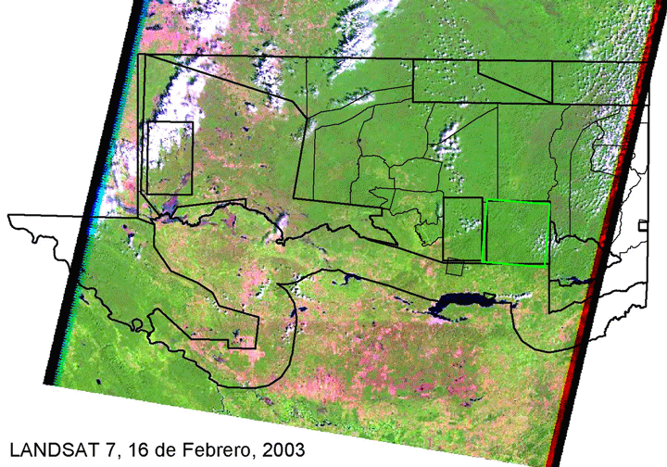

P. Partida
(706 mil ha.)
- RBM
Caso Peten:
Agenda:
Institucionalizar MFC.
MFC funciona.
Centro motivación y aprendizaje C.A.
Ley Cambio Climático.
REDD+:
- Contenido eco. ZUM (500 mil ha)
- Reglas, normas, contratos
- Auditoria externa
- Instituciones
- Capital social

Slide 19
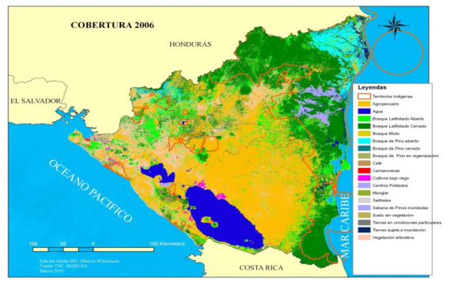
REDD+:
- Oportunidad de darle contenido económico a los GIT
- MFC con potencial
Caso RAAN:
P. Partida
Restitución D.
23 territorios 22 mil km2.
4ª Parte T. Nac.
70% bosques N.
GIT sujetos Derecho
Agenda:
- Resuelta titularidad tierras
- Gobierno Regional Autónomo.

Slide 20
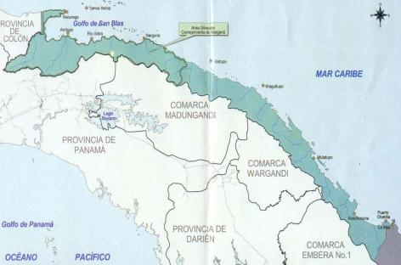
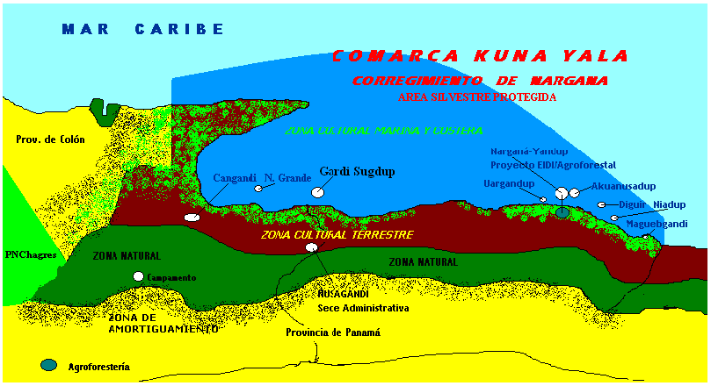
REDD+:
- Un Territorio
- Unas normas y reglas que funcionan
- Capital social y político (rechazo R-PLAN)
- Naciones con Gobiernos T.
Caso Guna + Embera
P. Partida:
11 territorios
7 Comarcas
30% T. Nac.
15 % C. Forestal
Agenda:
Resuelta titularidad tierras.
MFI Embera (80 mil ha.)
Área protegida propia.

Slide 21


Pre inversión en Carbono Justo

Slide 22


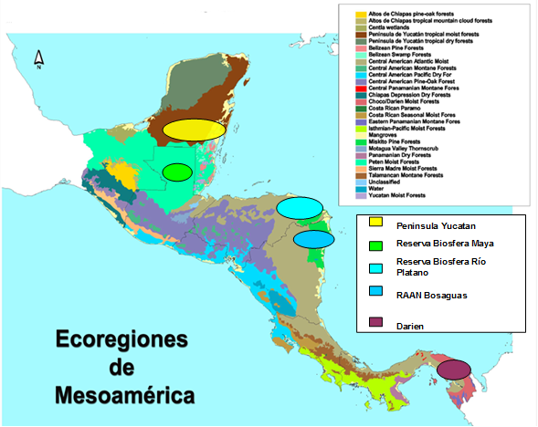
Forest Governance Markets and Governance (FGMC)
6.2 millones de $ para Gobernanza y Mercados

Slide 23
Diseñar 5 proyectos piloto de Carbono Justo
Pasos siguientes:
Paso 0. Identificación actividad y su elegibilidad bajo el VCS.
Paso 1. Definición límites del proyecto.
Paso 2. Demostración adicionalidad.
Paso 3. Estimación stocks de carbono y flujos en la línea de base de emisiones.
Paso 4. Estimación ex-ante reducción de emisiones (reducciones netas proyecto menos línea de base menos fugas).
Paso 5. Plan Monitoreo.

Slide 24
Diseñar 5 proyectos piloto de Carbono Justo
Pasos siguientes:
Paso 06. Preparar TDR´s Línea Base.
Paso 07. Capacitación personal técnico.
Paso 08. Socialización y consulta CPLI.
Paso 09. Propuesta final proyecto piloto.
Paso 10. Mercadeo y negociación propuestas.

